Slide 1

Анализ вокального произведения для учащихся музыкальной школы

Slide 2

Историко – эстетический анализ
1. Указать название произведения
2. Выяснить, кто является композитором произведения.
Описать творческий портрет композитора и его основные произведения.
Если песня народная, указать,
какому народу принадлежит.

Slide 3

3. Указать, кто является автором текста произведения. Краткая характеристика творчества поэта. Разбор поэтического текста. Основная идея произведения.

Slide 4
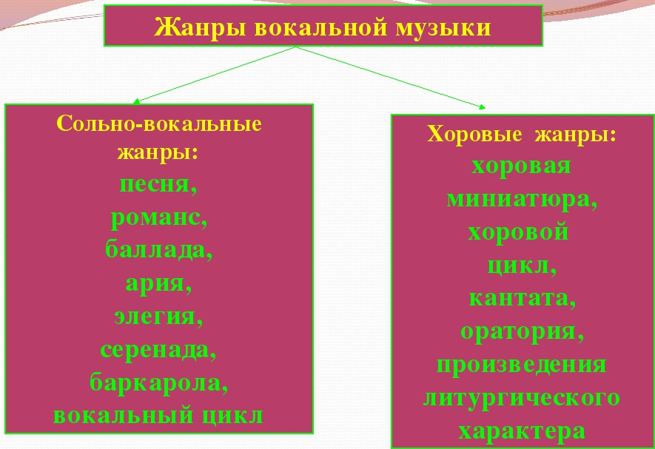

Музыкально – теоретический анализ
1. К какому музыкальному жанру относится произведение?

Slide 5
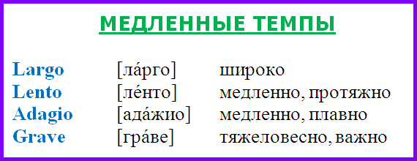
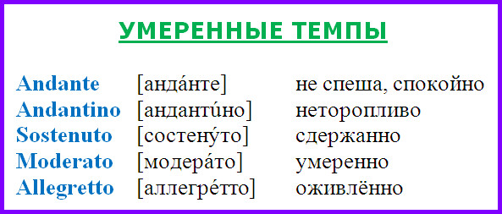
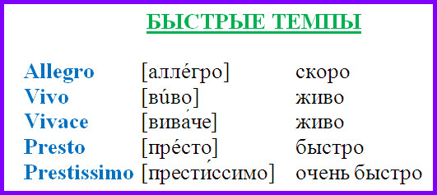
2. Какой темп произведения?

Slide 6

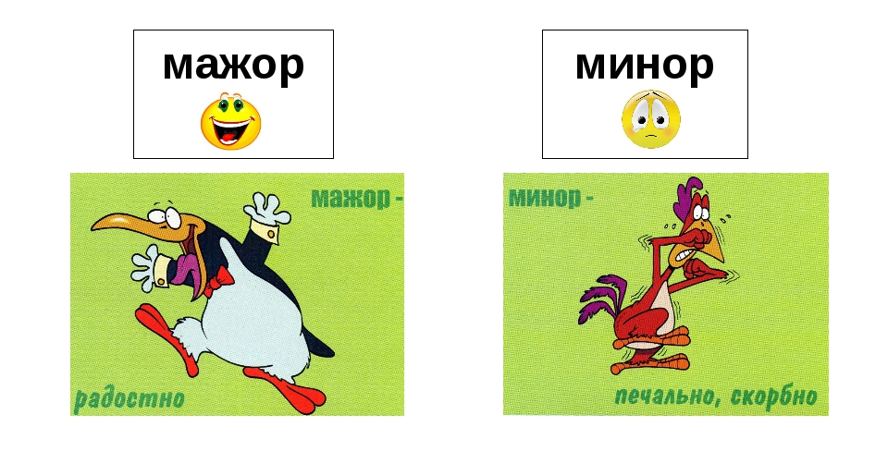
3. Какой музыкальный лад в произведении?

Slide 7
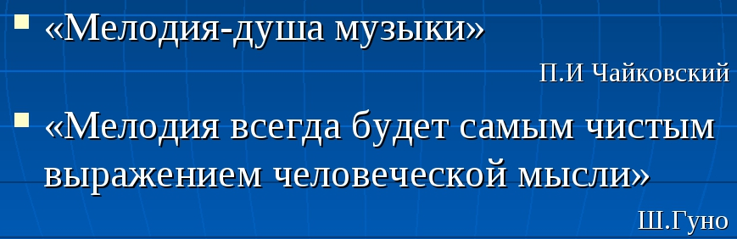
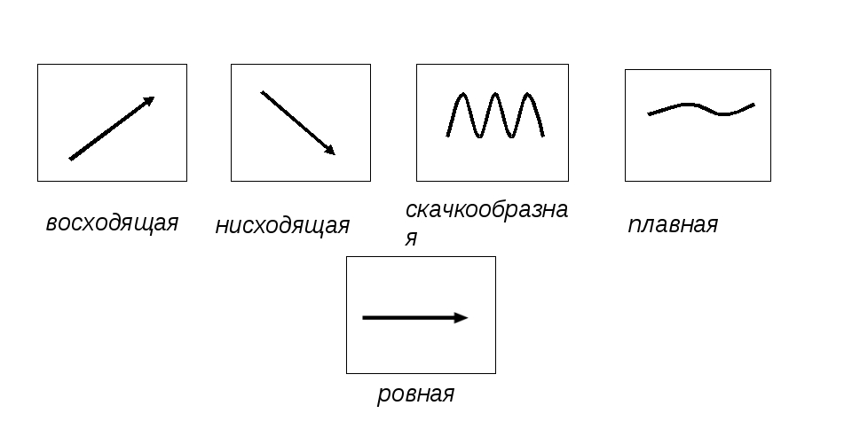
Мелодия – это музыкальная мысль, выраженная одноголосно. 4. Проанализировать, как движется мелодия?

Slide 8
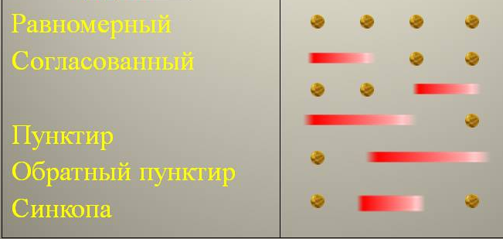
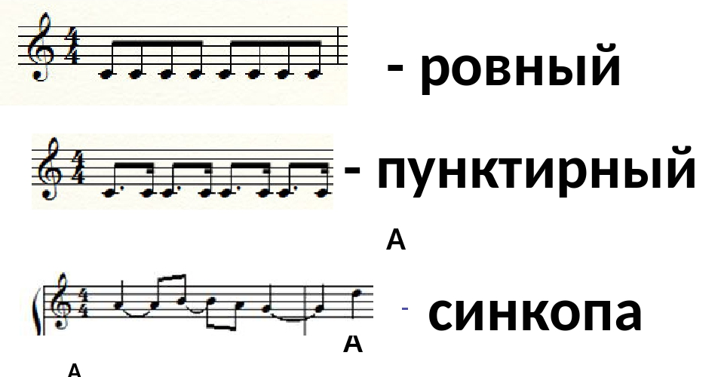
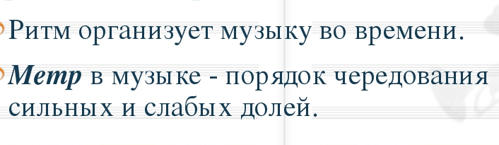
Ритм – упорядоченное чередование звуков различной длительности. Может быть ровным, согласованным пунктирным и синкопированным. Синкопа – смещение акцента с сильной доли на слабую. 5. Определить ритм произведения

Slide 9
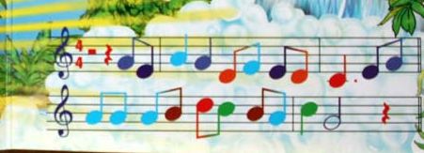
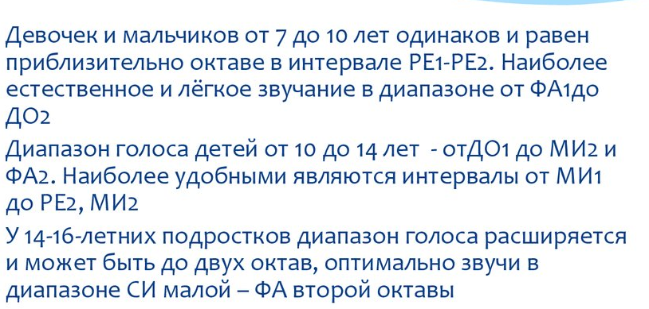
6. Определить, какой диапазон мелодии песни. Диапазон –это звуковой объем голоса, инструмента или музыкального произведения. Например, в песне «Улыбка» диапазон песни от «до» 1 октавы до «ре» 2 октавы.

Slide 10
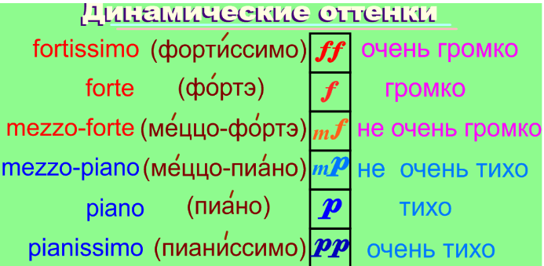
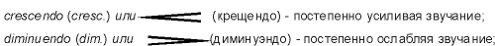
7. Перечислить, какую динамику звука необходимо использовать во время пения

Slide 11
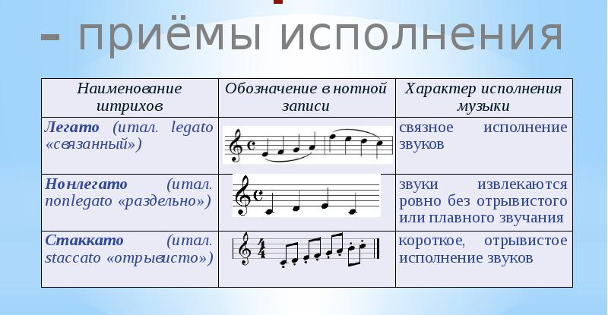
8. Определить, какое звуковедение в произведении: легато, нон легато или стаккато. Исполнительские штрихи - это

Slide 12
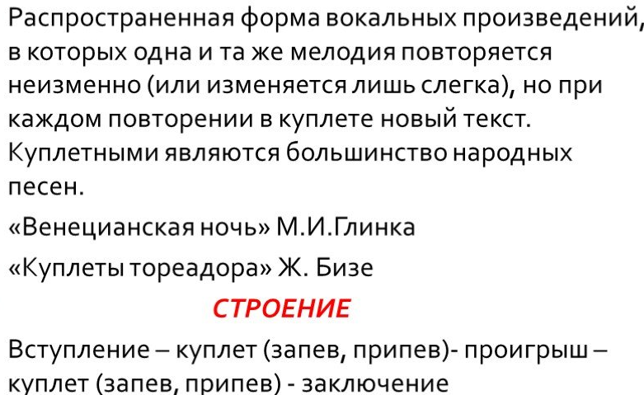
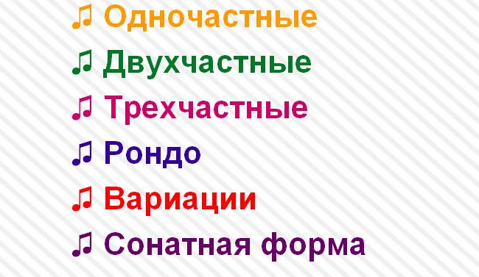
9. Определить, какая форма музыкального произведения.

Slide 13
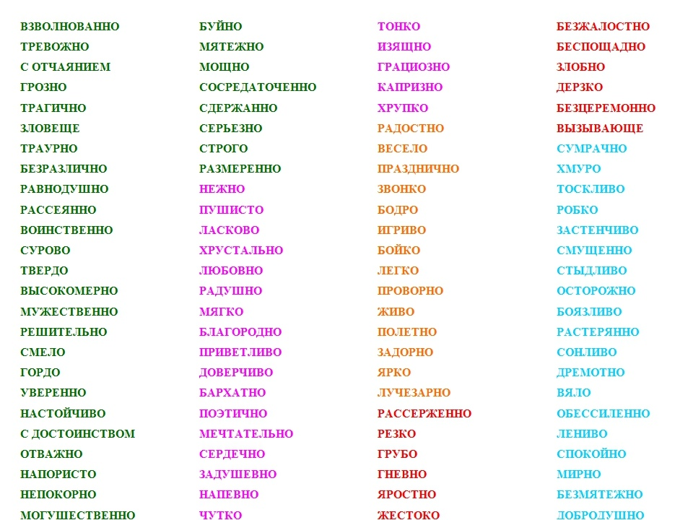
10. Определить характер музыки, ее настроение

Slide 14
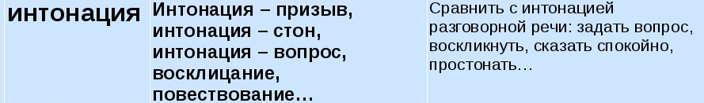
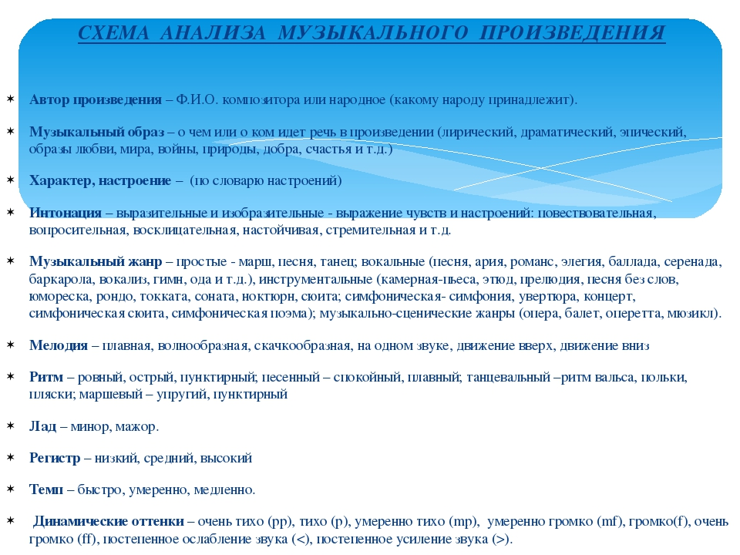
11. Какие музыкальные интонации использует композитор?
12. Какие музыкальные образы использует композитор в песне?

Slide 15

13. Ваше отношение к музыкальному произведению

Slide 16
Оформи письменную работу в виде таблицы или текста

